Slide 1

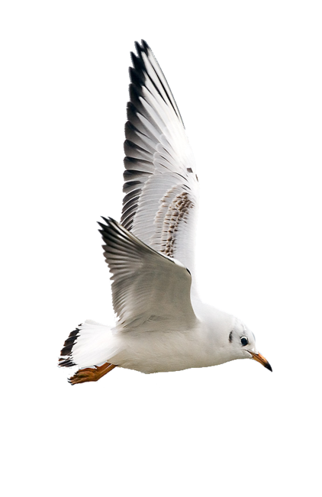
FRASES PARA PENSAR
Mari Tere

Slide 2








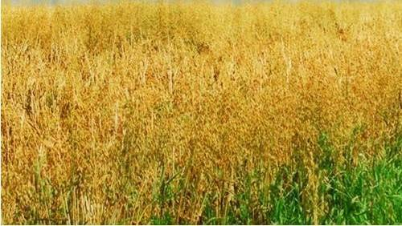
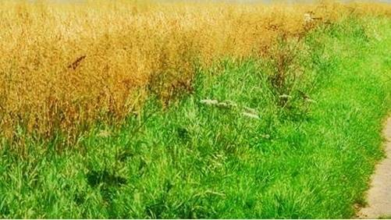
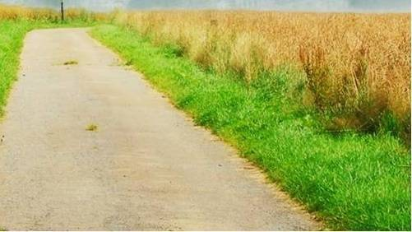
Mari Tere
Escoger un camino significa abandonar otros.
Si pretendes recorrer todos los caminos posibles
acabarás no corriendo ninguno.
Paulo Coelho

Slide 3
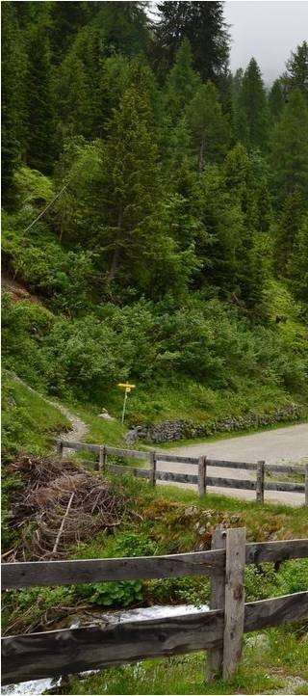
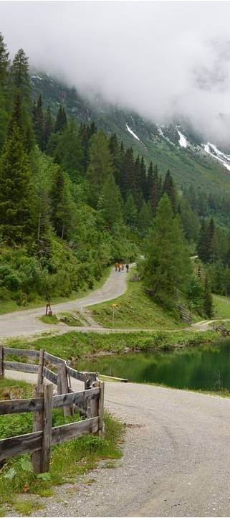
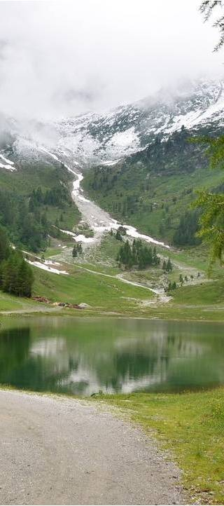
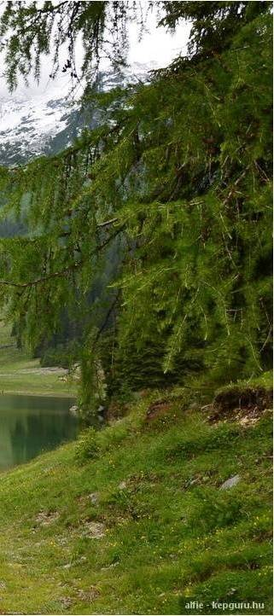
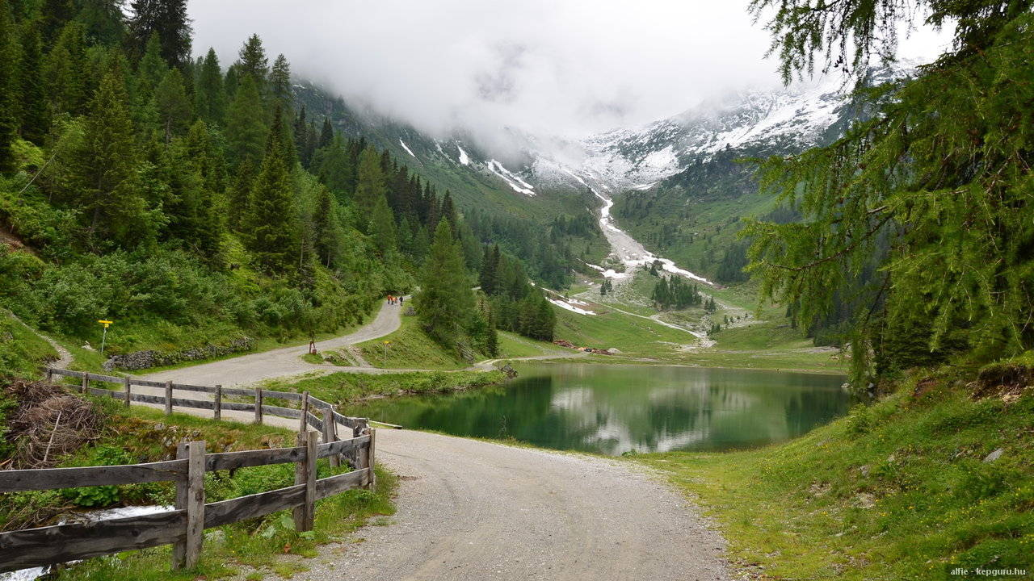
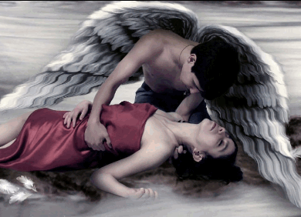
Es imposible despertar a aquel
que simula estar dormido.
Proverbio nativo americano
Mari Tere

Slide 4
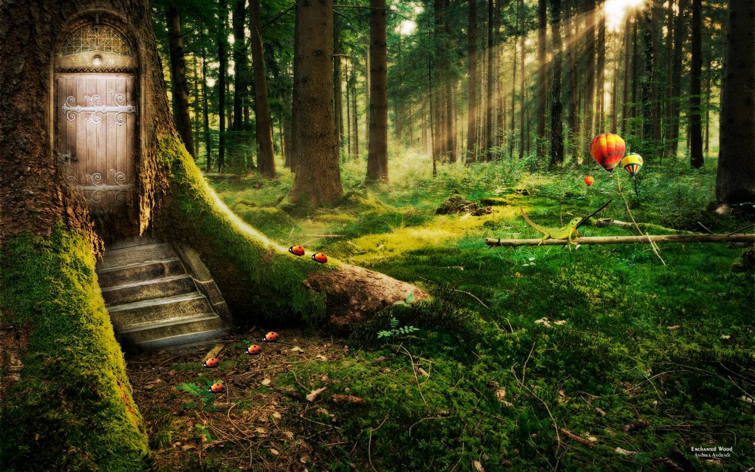


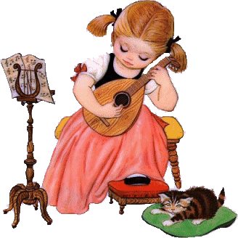



El bosque sería muy triste si sólo cantaran
los pájaros que mejor lo hacen.
Rabindranath Tagore
Mari Tere

Slide 5
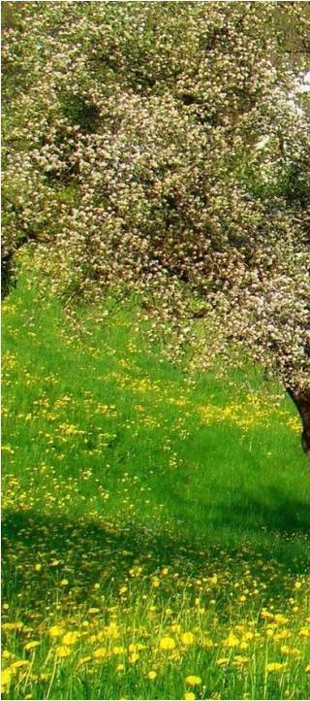
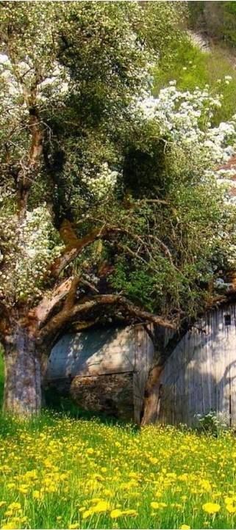
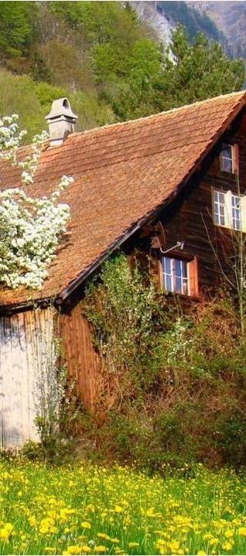
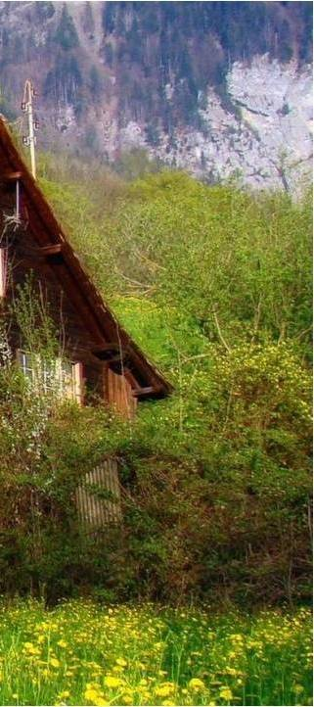
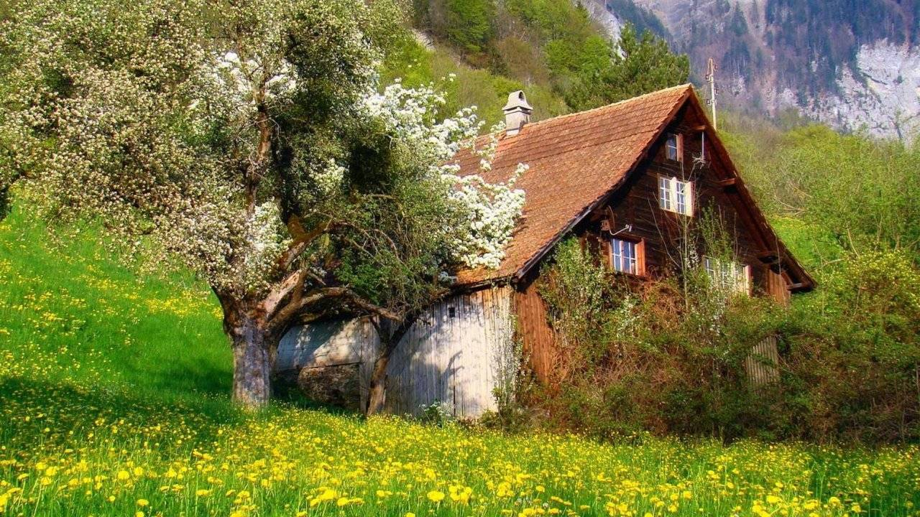

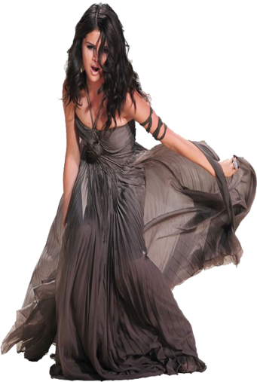

A veces prefiero hablar con obreros y albañiles que
con esa gente estúpida que se hace llamar gente culta.
Frida Kahlo
Mari Tere

Slide 6
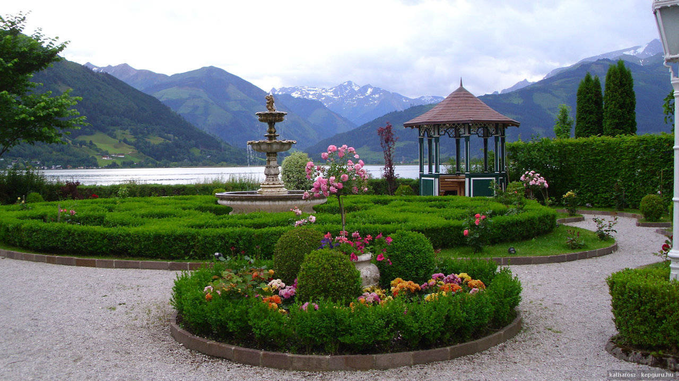
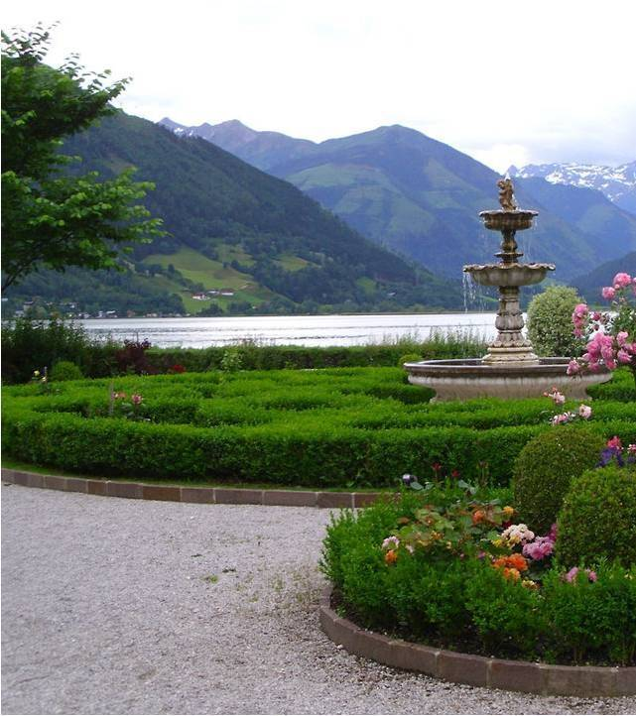
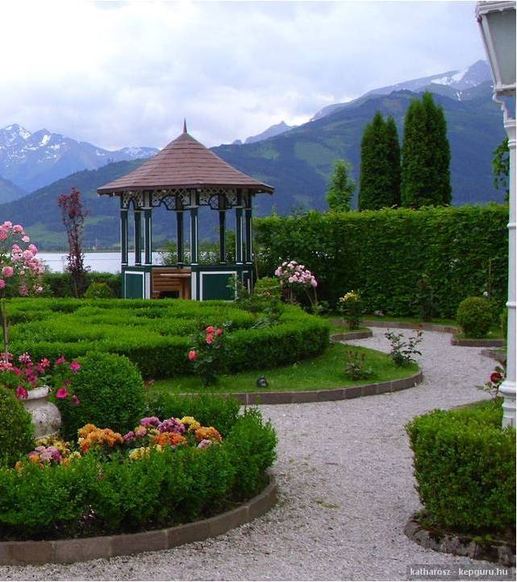
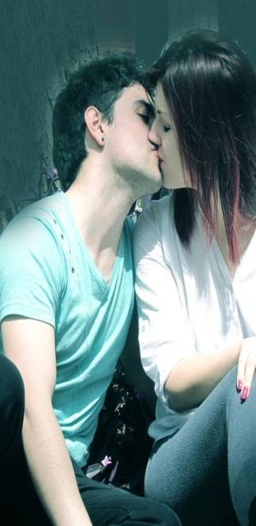
Nadie ofrece tanto como el que no cumplirá.
Francisco de Quevedo
Mari Tere

Slide 7
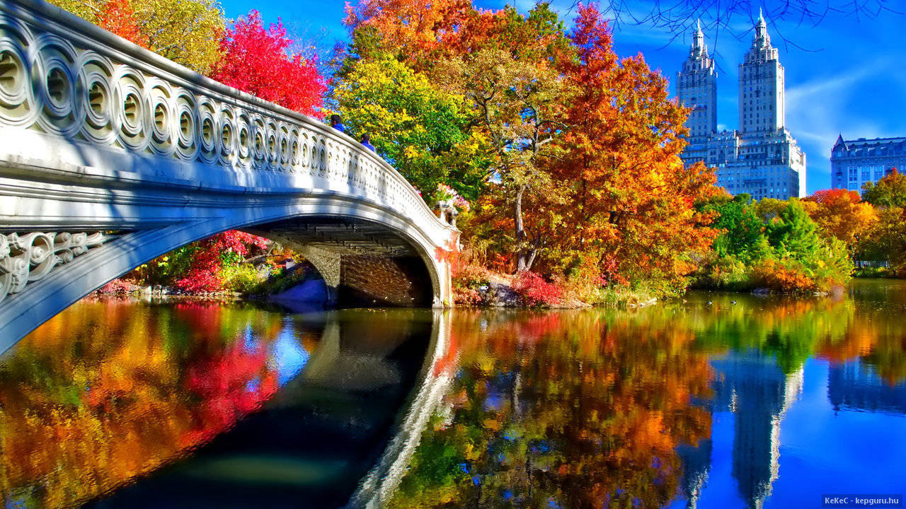

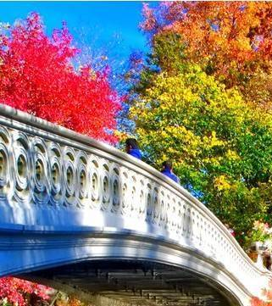

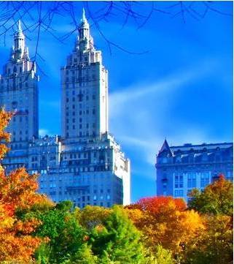

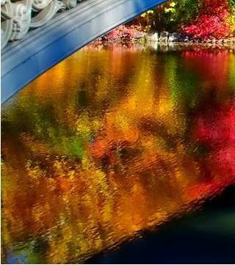
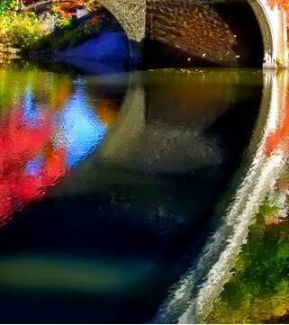
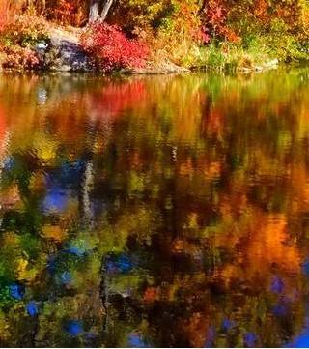
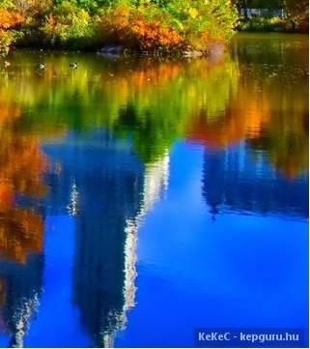
Los hombres construimos demasiados muros y no suficientes puentes.
Isaac Newton
Mari Tere

Slide 8

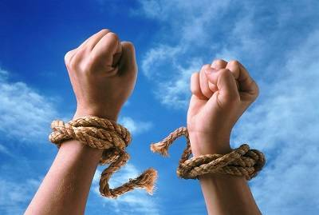
El único medio de conservar el hombre su
libertad es estar siempre dispuesto a morir
por ella.
Edgar Allan Poe
Mari Tere

Slide 9
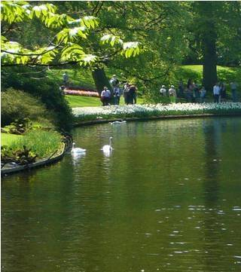
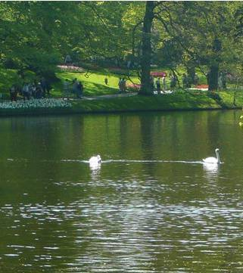


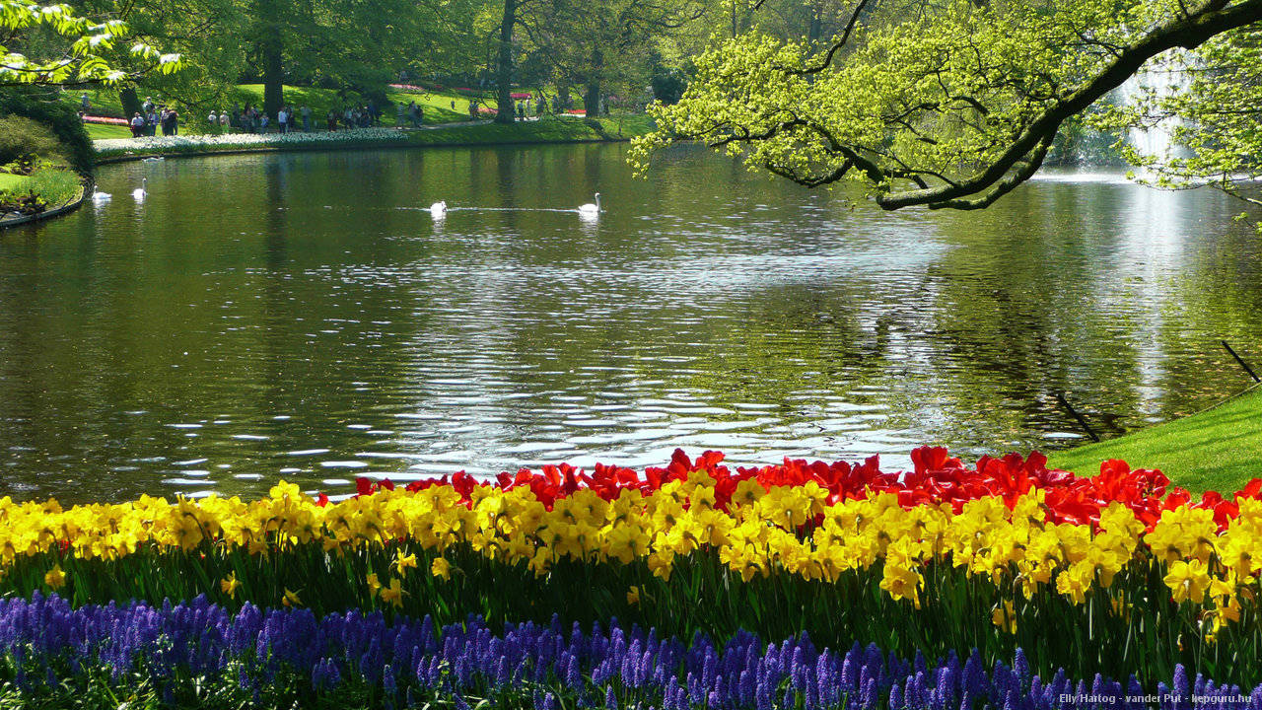
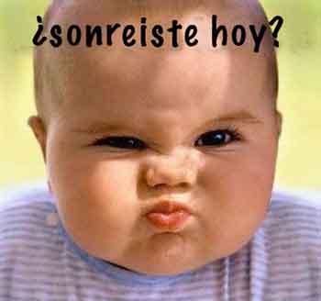

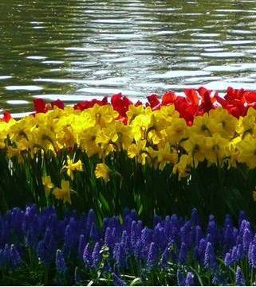


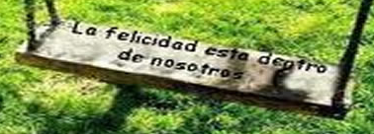
He cometido el peor pecado que uno puede cometer.
No he sido feliz.
Jorge Luis Borges
Mari Tere

Slide 10

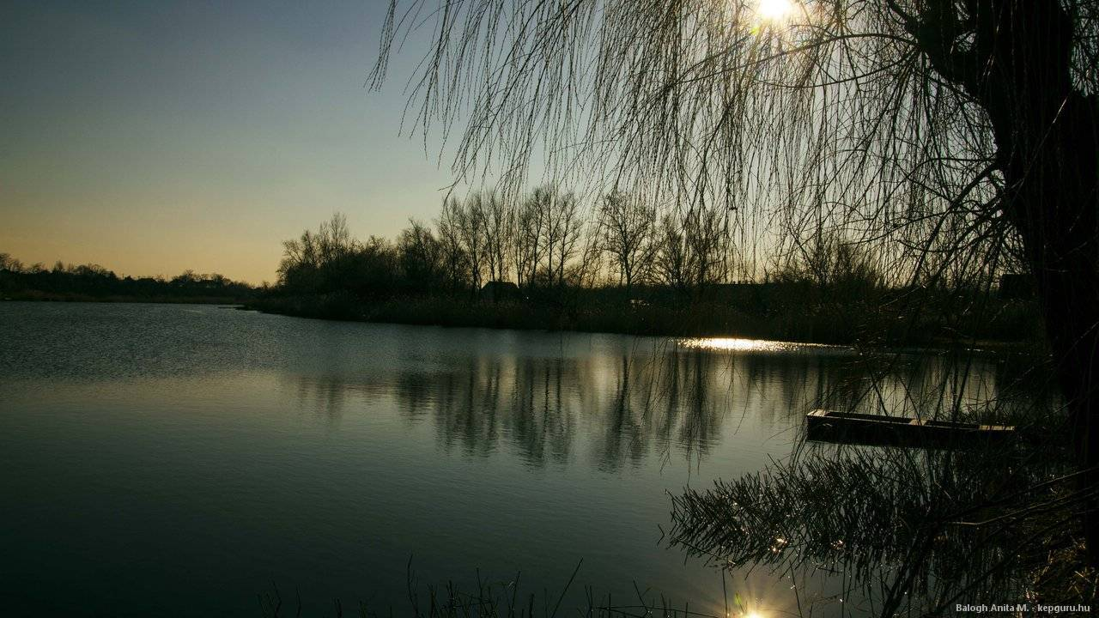
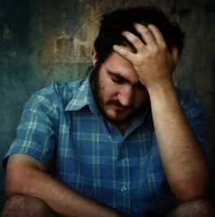
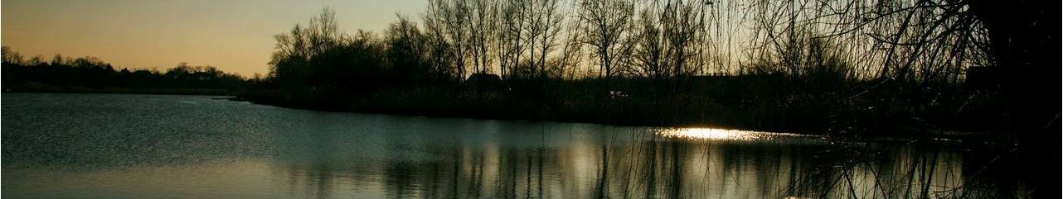
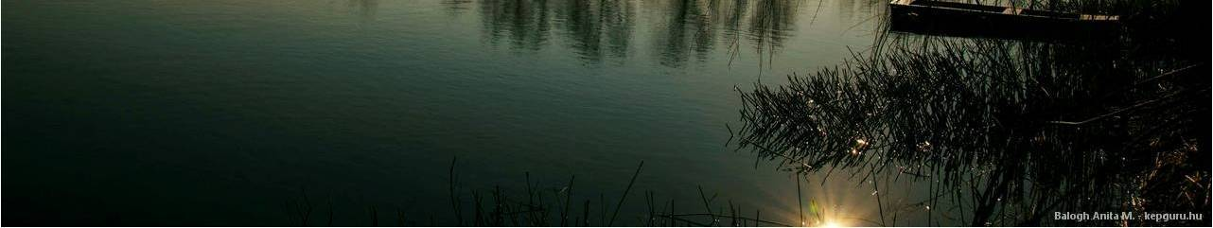
No es necesario decir todo lo que se piensa, lo que si es necesario es pensar todo lo que se dice.
Quino
Mari Tere

Slide 11
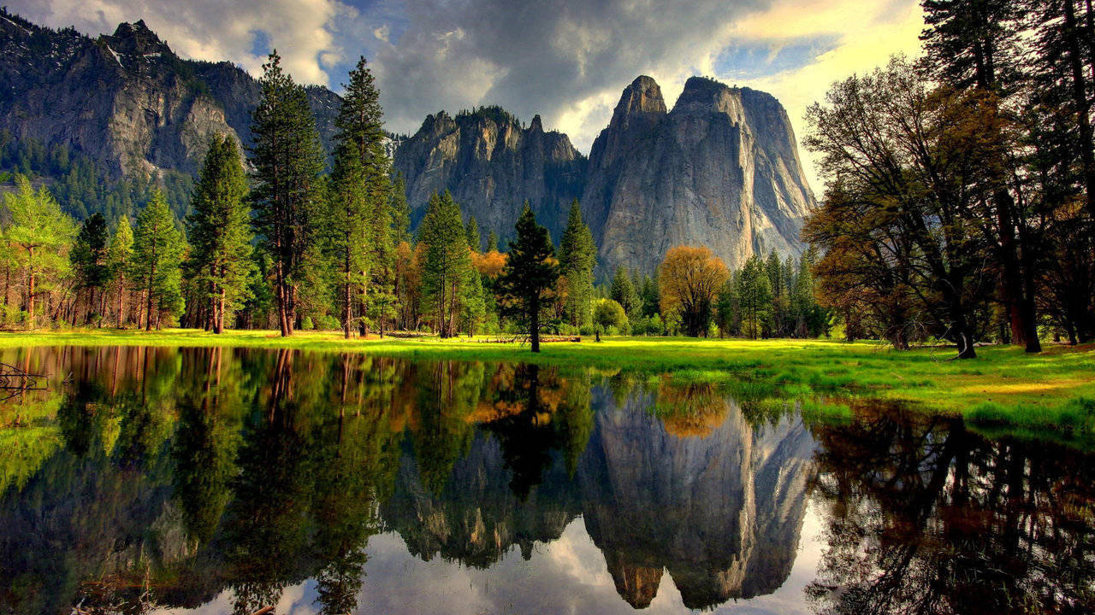
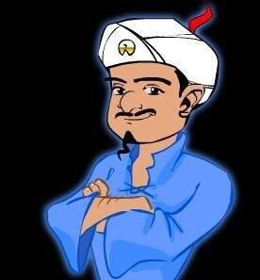
Mari Tere
La pobreza no viene por la disminución de las
riquezas, sino por la multiplicación de los deseos.
Platón

Slide 12


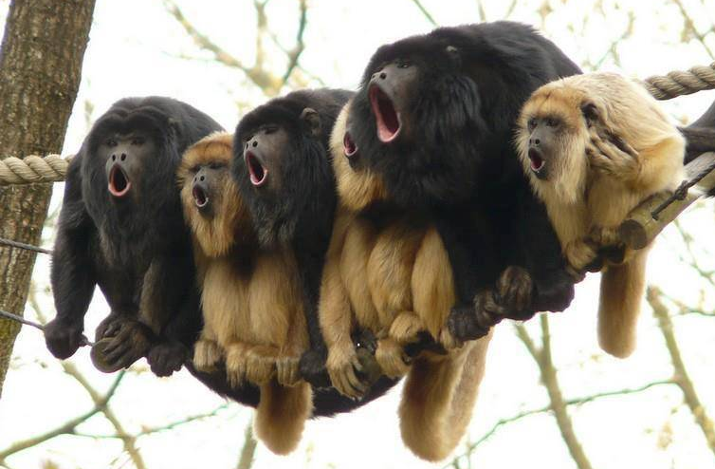
El que confía en imbéciles, termina
comportándose como un imbécil.
Paul Auster
Mari Tere

Slide 13

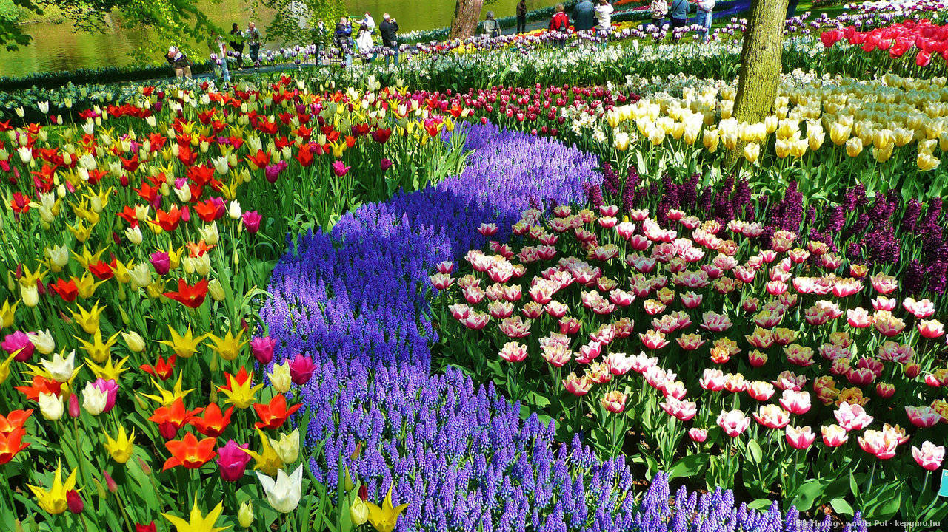
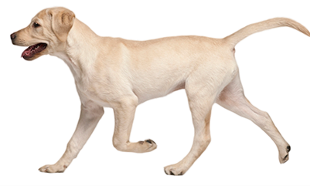
No mires atrás y te preguntes
¿Porqué?
Mira adelante y pregúntate.
¿Porqué no?
Mari Tere

Slide 14
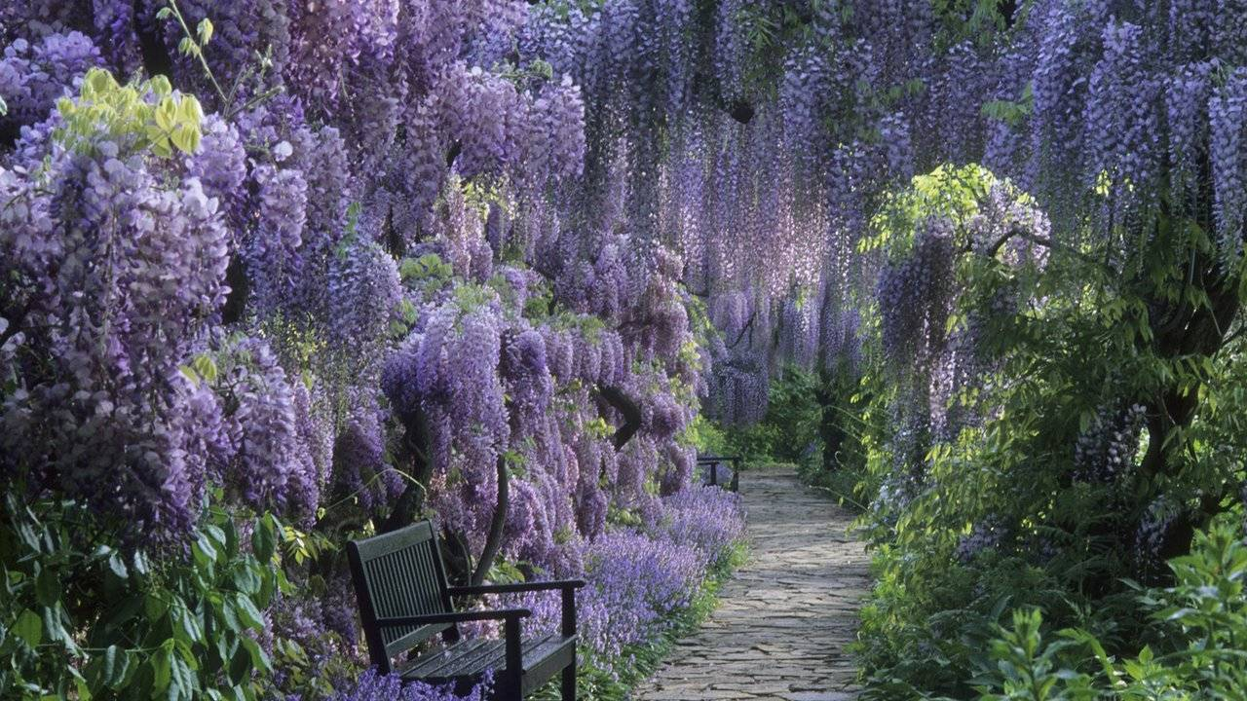

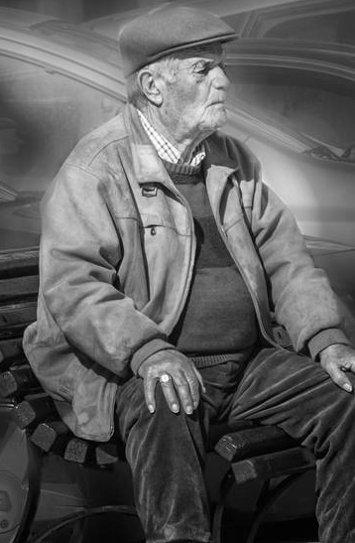


La Tierra no es una herencia de nuestros padres,
sino un préstamo de nuestros hijos.
Proverbio indio
Mari Tere

Slide 15
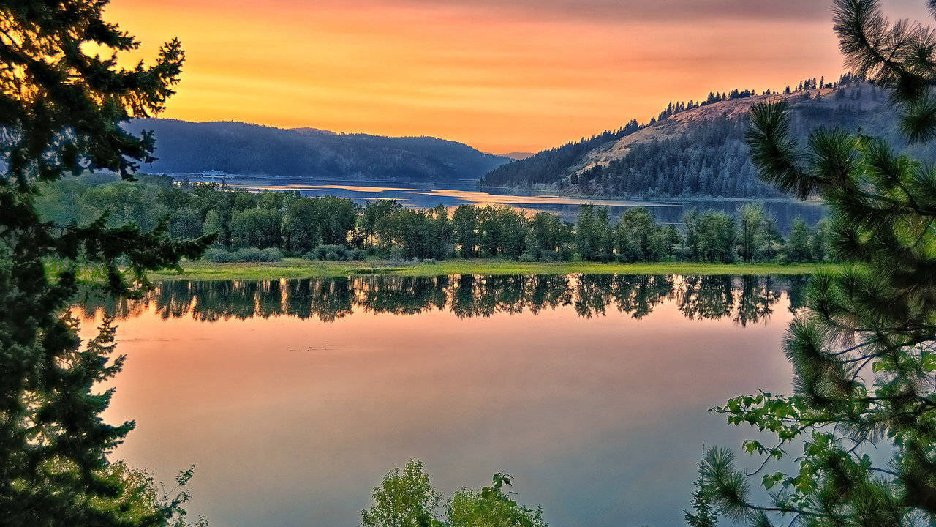



Mari Tere
Lo único que se necesita para que triunfe el mal
es que los hombres de bien no hagan nada.
Edmund Burke

Slide 16


El que juega a que lo extrañen,
se arriesga a que lo olviden.
Mari Tere

Slide 17
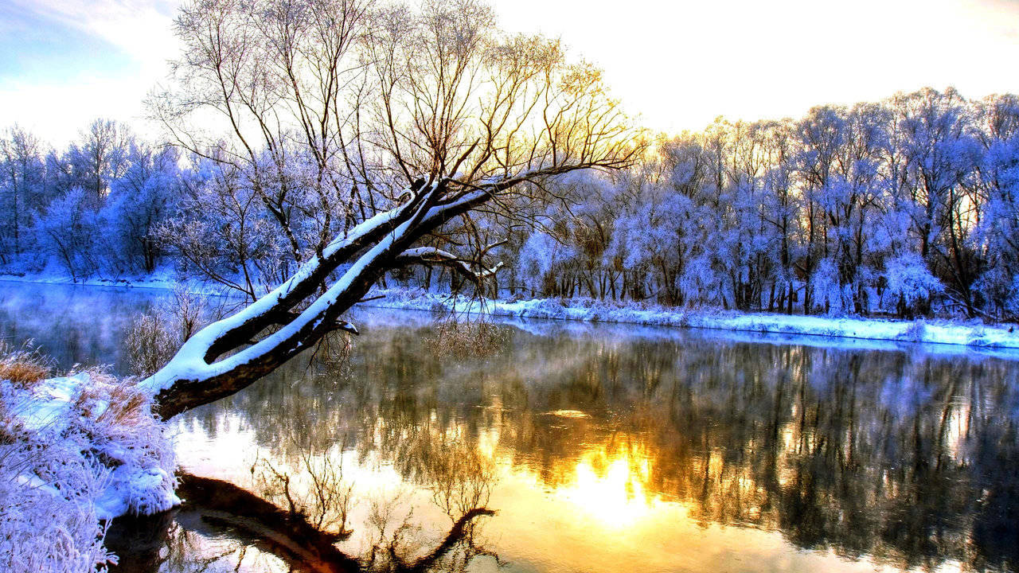


Mari Tere
La derrota tiene una
dignidad, que la victoria
no conoce.
Jorge Luis Borges

Slide 18
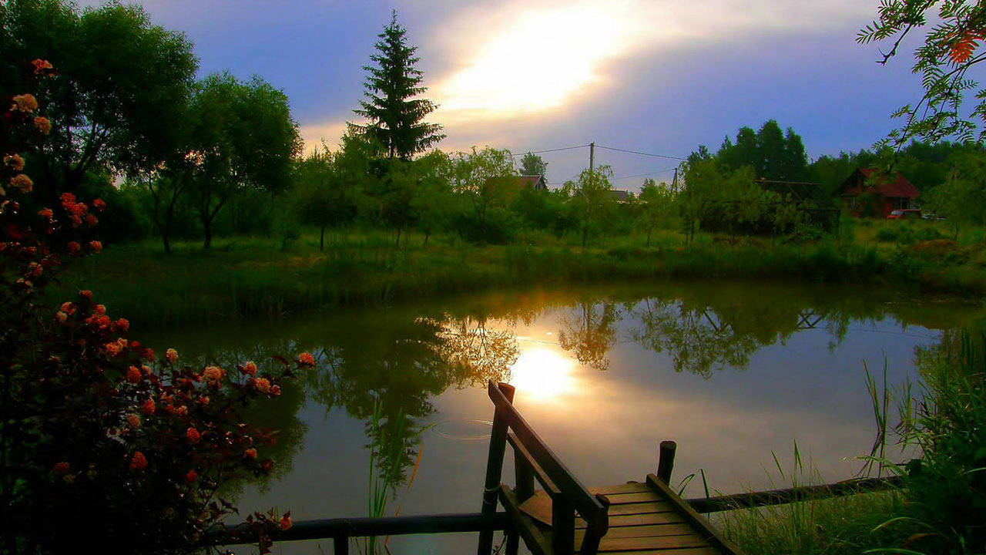


No tengo fe en la perfección humana.
El hombre es ahora más activo,
no más feliz, ni más inteligente,
de lo que lo fuera hace 6000 años.
Edgar Allan Poe
Mari Tere

Slide 19



Lo que ahoga a alguien no es caerse al río,
sino mantenerse sumergido en él.
Paulo Coelho
Mari Tere

Slide 20


Algunas personas son amables sólo porque
no se atreven a ser de otra manera.
William Faulkner
Mari Tere

Slide 21

El trabajo aleja de nosotros tres grandes males:
el aburrimiento, el vicio y la necesidad.
Voltaire
Mari Tere

Slide 22



Los campesinos son cultos aunque sean analfabetos.
Tienen un pasado, una tradición, unas imágenes.
Octavio Paz
Mari Tere

Slide 23


Mari Tere
El sentido común es el conjunto de prejuicios
acumulados a través de los siglos.
Albert Einstein

Slide 24


Es mucho más difícil juzgarse a
sí mismo que juzgar a los demás.
Si logras juzgarte a ti mismo eres
un sabio.
“El Principito”
Mari Tere

Slide 25



Si piensas que la aventura es
peligrosa, prueba la rutina. es
mortal.
Paulo Coelho
Mari Tere

Slide 26



El hombre corriente, cuando emprende una cosa,
la echa a perder por tener prisa en terminarla.
Lao-Tsé
Mari Tere

Slide 27




Ni el rey comería...
si el labrador no labrase.
Lope de Vega
Mari Tere

Slide 28



No hay ningún viento favorable para el que
no sabe a qué puerto se dirige.
Arthur Schopenhauer
Mari Tere

Slide 29


Deja de pensar en la vida
y resuélvete a vivirla.
Paulo Coelho
Mari Tere

Slide 30


Mari Tere
Cuida tu cuerpo. Es el único lugar donde de verdad vivirás para siempre.

Slide 31





Un hombre inteligente
jamás se irritaría, si tuviera
delante un espejo y se viera
cuando discute.
Mari Tere

Slide 32




Hay dos días de la semana
por los que no debemos de preocuparnos: Ayer y Mañana.
El único día valioso es HOY.
Mari Tere

Slide 33


Diseño
María Teresa Espín
2015

Slide 34







¿Te ha gustado?
Puedes ver más entrando
Aquí
Además puedes recibir powerpoints en tu correo electrónico suscribiéndote aquí:

